Slide 1

Day08_HTML&CSS

Slide 2
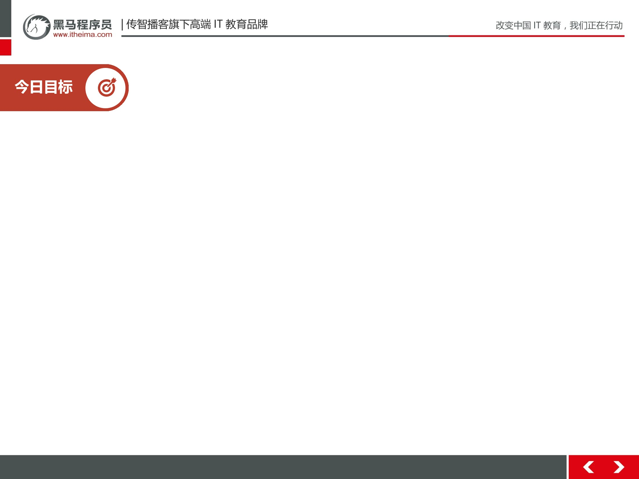
能够掌握FORM标签
能够掌握CSS选择器
了解CSS盒子模型

Slide 3
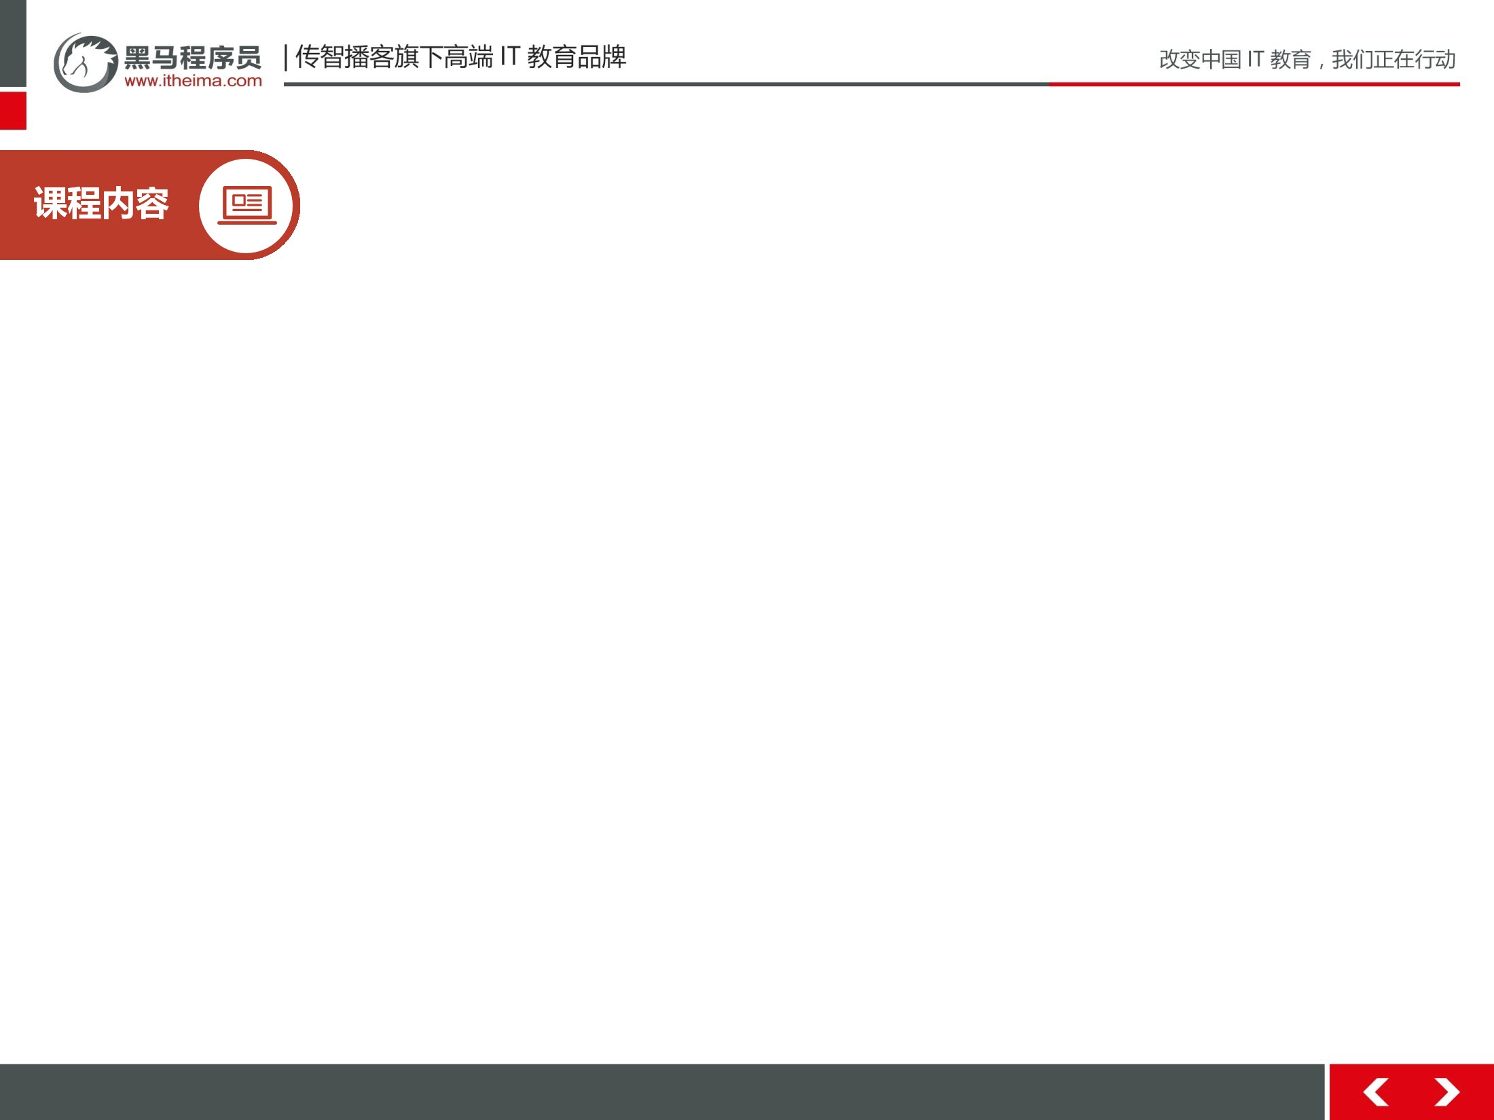
FORM标签（重要）
CSS选择器（重要）
CSS盒子模型(了解）

Slide 4
01
1.1 今日内容
1.2 HTML标签_表单标签_概述
1.3 HTML标签_表单标签_表单项input1
1.4 HTML标签_表单标签_表单项input2

Slide 5

1.1 主要内容概述
K
W
学习目标：今日内容
掌握程度：知道
时长：01分02秒
课程信息
要点提示
无

Slide 6
K
W
L
S
1.2 HTML标签_表单标签_概述
学习目标：能够清晰的描述出表单的作用
掌握程度：记忆
时长：15分44秒
课程信息
要点提示
表单的作用

Slide 7
K
W
L
S
1.2 HTML标签_表单标签_概述
1.表单的作用？
2.get和post的区别?
问答
Notes:
1.表单: 和服务器进行交互,负责向服务器提交数据,提交数据时,必须有name属性
2.get:请求参数在地址栏,大小有限制
post:请求参数在请求体,大小没有限制

Slide 8
K
W
L
1.3 HTML标签_表单标签_表单项input1
学习目标：掌握input输入项的书写
掌握程度：应用
时长：19分23秒
课程信息
要点提示
Type属性的值都哪些

Slide 9
K
W
L
1.3 HTML标签_表单标签_表单项input1
Input输入项type属性的值都哪些?
练习
Notes:
Type:text普通文本
password密码框
radio单选按钮
checkbox 复选框

Slide 10
K
W
L
1.4 HTML标签_表单标签_表单项input2
学习目标：能够掌握input输入项
掌握程度：应用
时长：11分30秒
课程信息
要点提示

Slide 11
K
W
L
1.4 HTML标签_表单标签_表单项input2
（10分钟）
练习input输入项
练习

Slide 12
02
2.1 HTML标签_表单标签_表单项select&textarea
2.2 HTML标签_案例1_注册页面

Slide 13
K
2.1 HTML标签_表单标签_表单项select&textarea
学习目标：掌握下拉列表和文本域
掌握程度：应用 时长：08分19秒
课程信息
要点提示
下拉列表和文本域的用途

Slide 14
K
2.2 HTML标签_案例1_注册页面
学习目标：掌握注册页面的编写
掌握程度：应用
时长：12分02秒掌握
课程信息
要点提示

Slide 15
K
W
L
2.2 HTML标签_案例1_注册页面
(20分钟)
练习注册页面的编写
练习

Slide 16
03
3.1 CSS_概述
3.2 CSS_与html结合方式
3.3 CSS_语法格式

Slide 17
K
W
3.1 CSS_概述
学习目标：了解什么是css
掌握程度：了解
时长：05分28秒
课程信息
要点提示

Slide 18
K
W
L
3.1 CSS_概述
(10分钟)
什么是css
练习
Notes:
CSS层叠样式表,作用给html标签设置样式.

Slide 19
K
W
L
3.2 CSS_与html结合方式
学习目标：掌握CSS与html结合方式
掌握程度：应用
时长：07分09秒
课程信息
要点提示

Slide 20
K
W
L
3.2 CSS_与html结合方式
css与html的结合方式有几种?
问答
Notes:
结合方式:四种结合方式
1.内部使用style属性
2.外部方式三种
* 使用style标签
* 使用link标签
* 使用@import属性导入

Slide 21
K
W
L
3.3 CSS_语法格式
学习目标：掌握css的基本语法
程度：应用
时长：04分51秒
课程信息
要点提示

Slide 22
04
4.1 CSS_选择器_基础选择器
4.2 CSS_选择器_扩展选择器

Slide 23
K
4.1 CSS_选择器_基础选择器
学习目标：掌握基础选择器的用法
掌握程度：应用
时长：08分56秒
课程信息
要点提示

Slide 24
K
W
L
4.1 CSS_选择器_基础选择器
(10分钟)
练习css的基础选择器
练习

Slide 25
K
4.2 CSS_选择器_扩展选择器
学习目标：了解扩展选择器的用法
掌握程度：知道
时长：15分43秒
课程信息
要点提示

Slide 26
K
W
L
4.2 CSS_选择器_扩展选择器
(10分钟)
练习css的扩展选择器
练习

Slide 27
05
5.1 CSS_属性1
5.2 CSS_属性2_盒子模型

Slide 28
K
5.1 CSS_属性1
学习目标：知道css属性
掌握程度：知道
时长：11分14秒
课程信息
要点提示

Slide 29
K
W
L
5.1 CSS_属性1
(10分钟)
练习css的常用属性
练习

Slide 30
K
5.2 CSS_属性2_盒子模型
学习目标：了解css的盒子模型
掌握程度：了解
时长：14分58秒
课程信息
要点提示

Slide 31
06
6.1 CSS_案例-注册页面
6.2 CSS_案例-注册页面2
6.3 CSS_案例-注册页面3

Slide 32
K
6.1 CSS_案例-注册页面
学习目标：独立完成注册页面
掌握程度：应用
时长：07分59秒
课程信息
要点提示

Slide 33
K
6.2 CSS_案例-注册页面2
学习目标：独立完成注册页面
掌握程度：应用
时长：14分17秒
课程信息
要点提示

Slide 34
K
6.3 CSS_案例-注册页面3
学习目标：独立完成注册页面
掌握程度：应用
时长：11分53秒
课程信息
要点提示

Slide 35
K
W
L
6.3 注册页面
(20分钟)
练习注册页面
练习

Slide 36


